Slide 1
Prozess und Prozessmodelle
Team: TerribleForce

Slide 2
Definition: Prozess
nach DIN EN ISO 9000:2005:
«Ein Prozess ist ein Satz von in Wechselbeziehung oder Wechselwirkung stehenden Tätigkeiten, der Eingaben in Ergebnisse umwandelt.» Quelle: TÜV Süd
Ein Prozess dient der Umsetzung von Anforderungen.
Ein Prozess muss transparent und strukturiert sein.
Ein Prozess dient dem Erreichen der Kundenzufriedenheit oder der wirtschaftlichen Zielen.
«Ein Prozess ist eine Reihe von Aktivitäten, die eine Eingabe in ein Ergebnis verwandeln.»
Quelle: https://www.tuev-sued.de/uploads/images/1362664431092675480188/28433-broschuere-prozess-weboptimiert.pdf

Slide 3
Ein einfacher Prozess
Kuh Melken Milch
Eingabe
Aktivität
Ergebnis

Slide 4
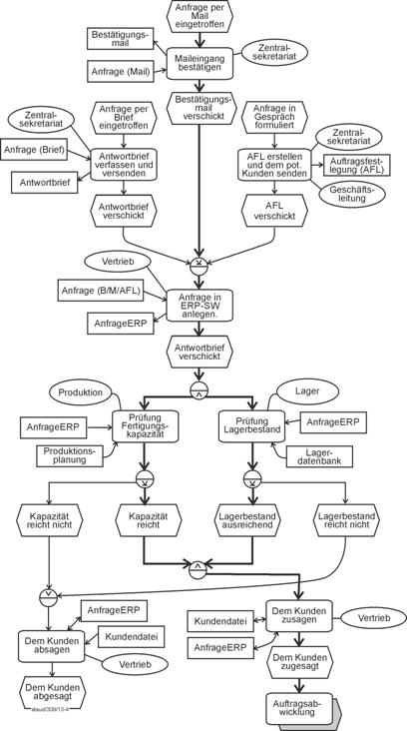
Beispiel komplexer Prozess
«Geschäftsprozess Anfrageprüfung»
Quelle: Prof. Dr. Josef L. Staud - http://www.staud.info/epk/ep_f_5.htm

Slide 5
Prozess: Vor- und Nachteile
Vorteile:
Klare Struktur
Beteiligte sind klar definiert
Messbar und kontrollierbar
Prozess kann aus mehreren Teilprozessen bestehen
Nachteile:
Können hohe Komplexität erreichen
Zu viele involvierte Akteure
Träge und statisch
Prozesse können Abhängigkeiten produzieren
Prozessanzahl kann aufwändig in der Bewirtschaftung sein

Slide 6
Prozess- / Vorgehensmodell: Definition
Ein Vorgehensmodell beschreibt die Ordnung von Aufgabenstellungen und Aktivitäten eines gestaltenden Prozess (Projekt), so wie die dazugehörenden Methoden und Techniken.
Ein Vorgehensmodell beschreibt die Folge aller Aktivitäten (in Phasen), die zur Durchführung eines Projekts erforderlich sind.
Ein Vorgehensmodell verringert die Komplexität eines Projekts durch die Zerlegung in überschaubare, zeitlich aufeinander folgende Teilaufgaben/Phasen.
Ein Vorgehensmodell ermöglicht durch die Vorgabe von Phasenzielen ("Meilensteinen") Änderungen, die sich während des Projekt noch ergeben, rechtzeitig zu berücksichtigen sowie Fehler in einem frühen Stadium zu erkennen und zu beseitigen.
Quellen: - http://www.enzyklopaedie-der-wirtschaftsinformatik.de/lexikon/is-management/Systementwicklung/Vorgehensmodell - https://de.wikipedia.org/wiki/Vorgehensmodell_zur_Softwareentwicklung

Slide 7
Vorgehensmodell: Phasen
Folgende Phasen werden üblicherweise unterscheidet:
Planung des Prozesses
Spezifikation der Anforderungen an das Produkt
Design des Software-Produkts
Implementierung (Kodierung)
diversen Tests des Software-Produkts
Quellen: - Eckhard Hanser: Agile Prozesse, 2010, Springer

Slide 8
Vorgehensmodell: Kategorisierung
schwergewichtig:
formal und dokumentengestützt
Phasen werden ausführlich dokumentiert
Ablauf klar beschrieben
sinnvoll für kritische Applikationen (z.B. Software für Lift-Steuerung)
eher unflexibel
leichtgewichtig:
Entwicklung im kleinen Team
Produktanforderungen anfangs unvollständig
erhöhter Austausch zwischen Kunden und Team (kann auch nur informell sein)
funktionierendes Produkt steht im Vordergrund

Slide 9
Vorgehensmodell: Übersicht
Lineare Modelle:
Wasserfallmodell
iterative inkrementelle Modelle :
V-Modell
Unified SW Development Process
RUP
Agile Modelle
Scrum
DaD
XP
Quellen: - http://www.karlscharbert.de/ba/baFIndex.html?http://www.karlscharbert.de/ba/baBestandteilVorgehensmodell.html

Slide 10
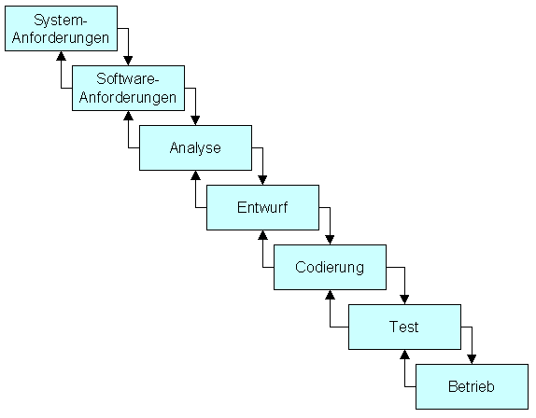
Vorgehensmodell: lineare Modelle
Ein Folgeschritt wird erst begonnen, wenn der vorgängige Schritt abgeschlossen ist.
Jeder abgeschlossene Schritt führt zu einem Ergebnis.
Einsatzgebiet:
Maschinenindustier
Baubranche
Modelle:
Wasserfallmodell
(Spiralmodell)

Slide 11
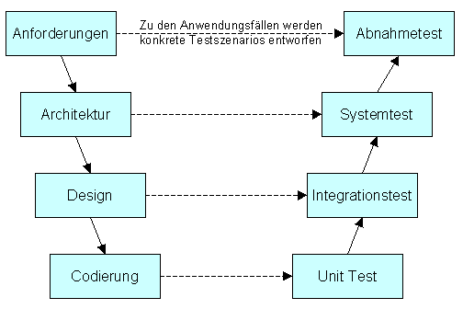
Vorgehensmodell: V-Modelle
Jede Phase wird mit definierten Test abgeschlossen
jede weitere Phase muss die vorhergehenden Test auch erfüllen
Einsatzgebiet:
Pharma-Industire
Modelle:
V-Modell
Hermes

Slide 12
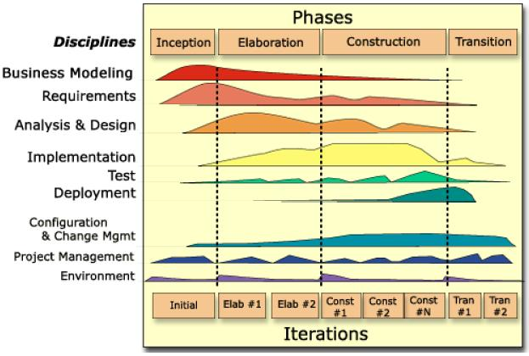
Vorgehensmodell: Unified SW Development Process
vier Phasen: Inception (Einstieg), Elaboration (Ausarbeitung), Construction (Konstruktion) und Transition Phase (Übergang)
Prozesse laufen parallel in den Phasen
Einsatzgebiet:
Software-Entwicklung
Modelle:
RUP

Slide 13
Vorgehensmodell: Agile Modelle
Individuen und Interaktionen mehr als Prozesse und Werkzeuge
Funktionierende Software mehr als umfassende Dokumentation
Zusammenarbeit mit dem Kunden mehr als Vertragsverhandlung
Reagieren auf Veränderung mehr als das Befolgen eines Plans
Einsatzgebiet:
Software-Entwicklung
Modelle:
Scrum, XP, DaD

Slide 14
Vorgehensmodell: Wahl eines Modells
Wahl eines Modell hängt vomTyp des Projekts ab. folgende Typen werden unterschieden:
organic Mode: - kleines Team räumlich nahe - fachlich und methodisch kompetente Mitarbeiter, vertraut mit Anwendungsgebiet - geringe Code Menge
Embedded Mode: - Zwangsbedingungen, stark reguliert - hohe Anforderungen an Zuverlässigkeit des Produkts - Anforderungen detailliert beschrieben - hohe Code Menge
Semidetached Mode: - Mischung aus der oben genannten Typen - oft nicht alle Anforderungen bekannt

Slide 15
Vorgehensmodell: Vor- und Nachteile
Vorteile:
verbessert die Übersichtlichkeit des Gesamtprojektes
vereinfacht Koordination von Teams
hilft Fehler frühzeitig zu erkennen, durch beschriebene Tests
Trennung der Analyse von Geschäftsprozessen (Was - Wie)
Leitfaden für das Projekt
projektbegleitende Dokumentation
erlaubt eine Rekonstruktion des Entwicklungsprozesses (Nachvollziehbarkeit)
Nachteile:
fehlende Objektivität (Gesamtüberblick). z. Bsp. nur noch Checklisten abarbeiten
hoher Koordinationsaufwand durch zu starke Zersplitterung der Aufgaben

